Slide 2
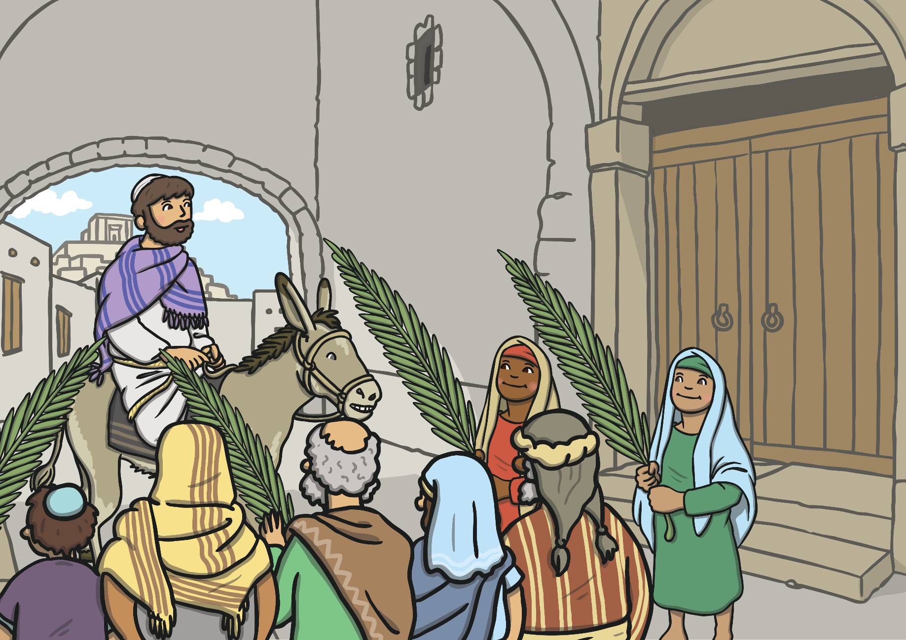
Jezus przybył do Jerozolimy w Niedzielę Palmową. Ludzie byli bardzo szczęśliwi na widok Jezusa i powitali go machając liścmi palmowymi.

Slide 3
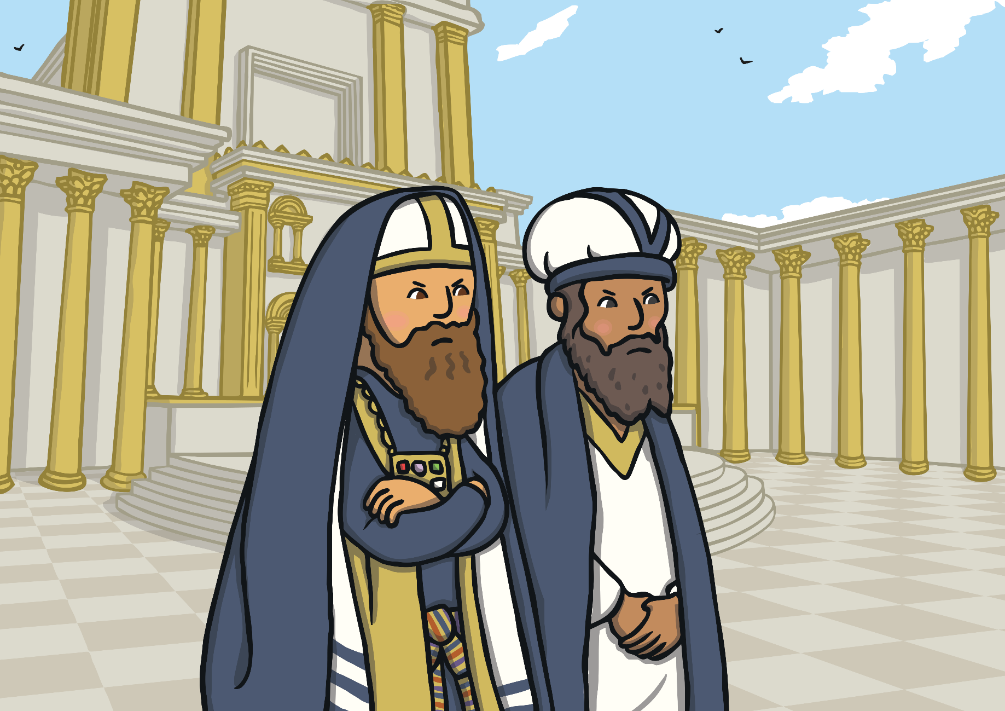
Kapłani zazdrościli Jezusowi miłości, jaką okazywali mu ludzie.

Slide 4
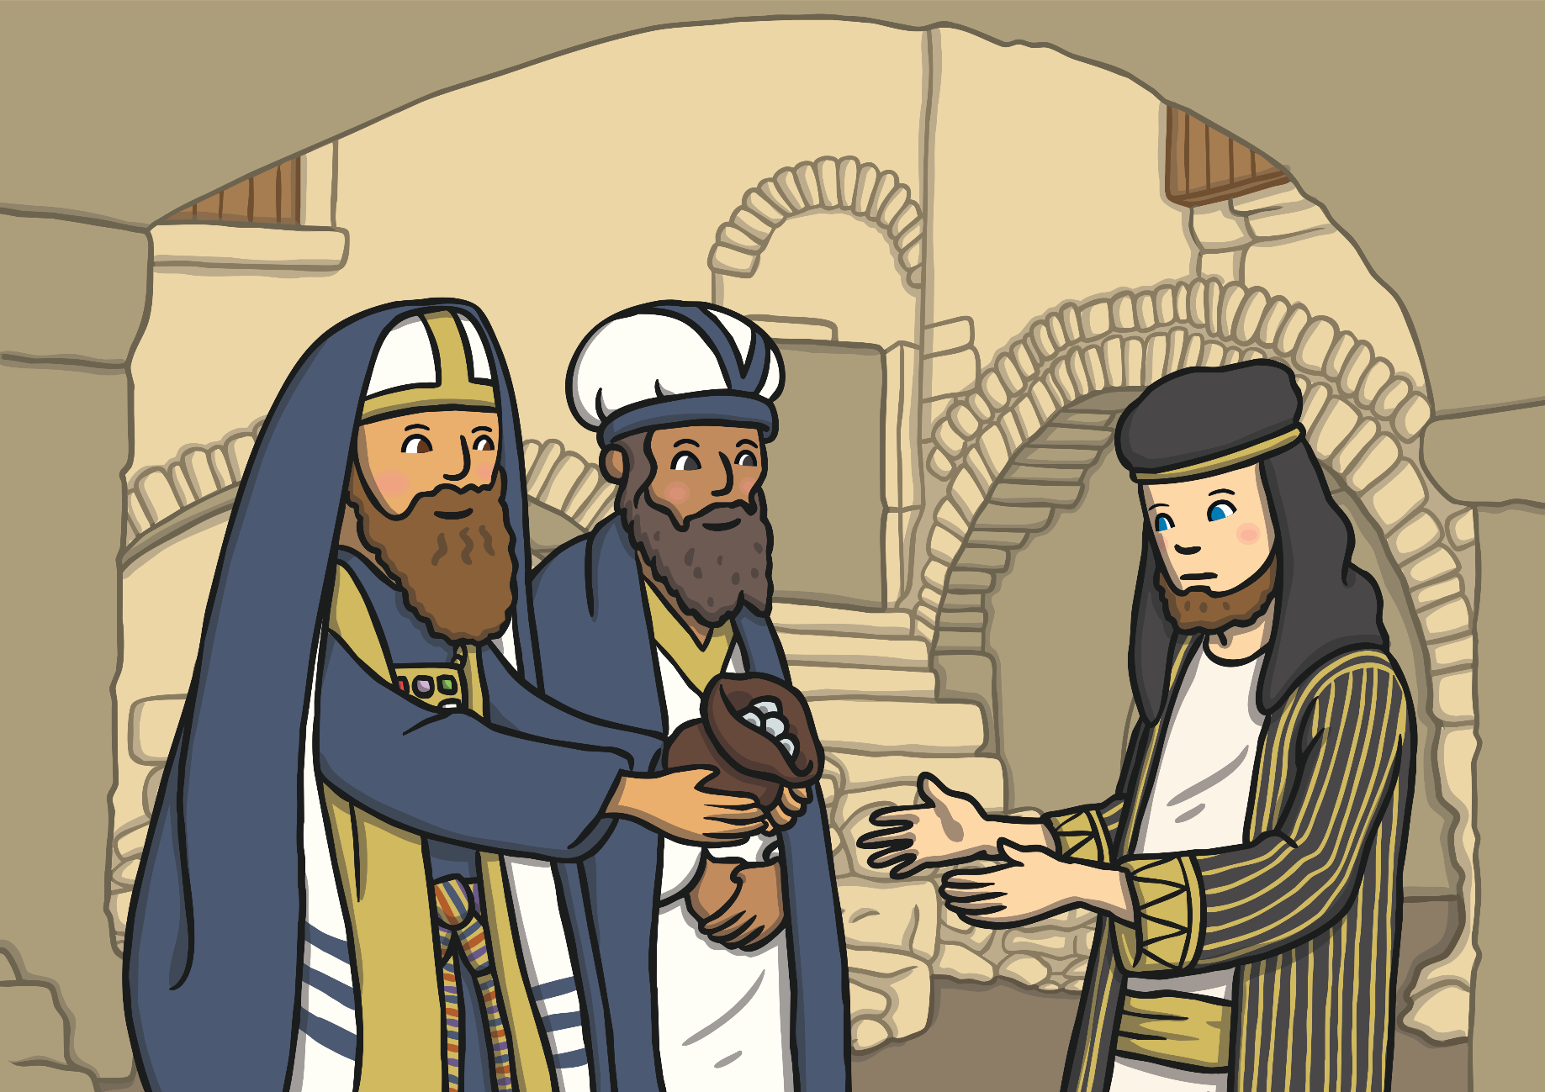
Judasz był jednym z przyjaciół Jezusa. Pomógł on jednak kapłanom, którzy chcieli aresztować Jezusa. W zamian za pieniądze Judasz zdradził im, gdzie przebywa Jezus.

Slide 5
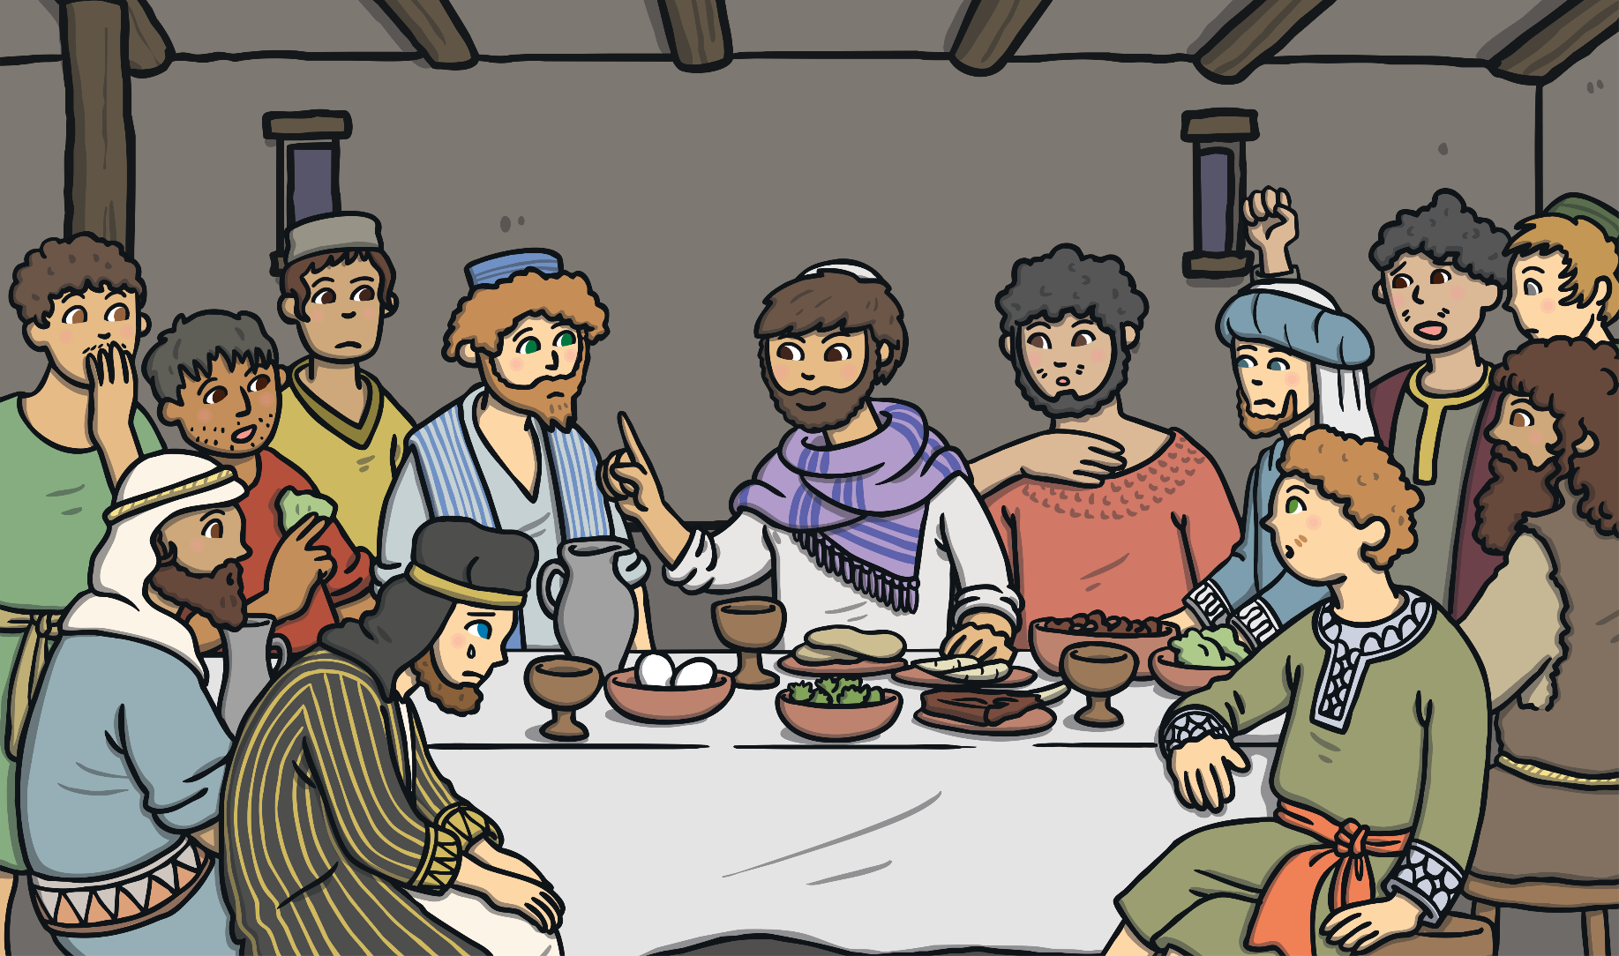
Jezus i jego przyjaciele spotkali się, aby spożyć razem specjalny posiłek, który nazywamy wieczerzą paschalną. Posiłek ten znany jest jako Ostatnia Wieczerza.

Slide 6
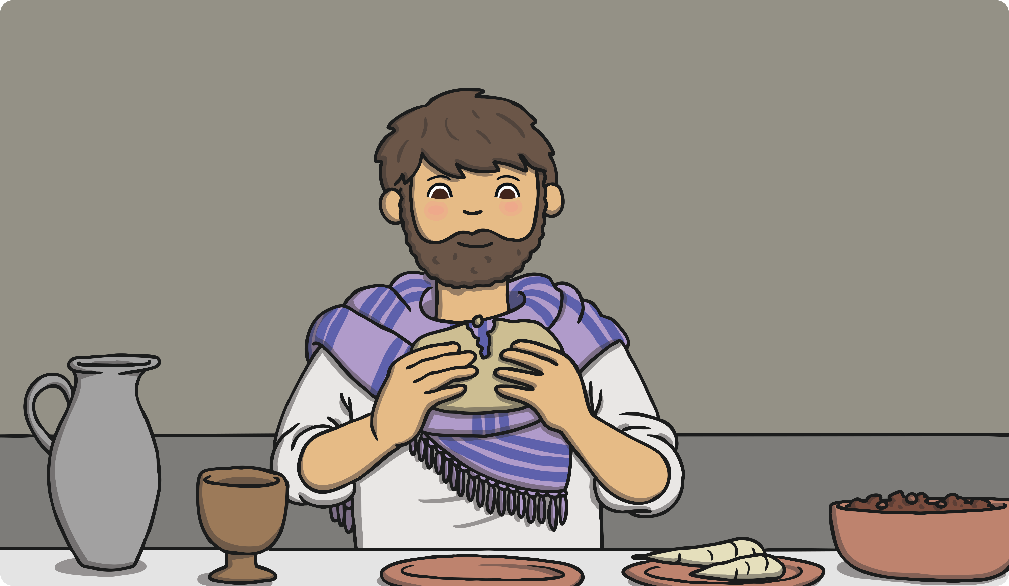
Jazus obdarował każdego chlebem i winem i ogłosił, że jeden z przyjaciół obecnych przy wieczerzy go zdradzi.

Slide 7
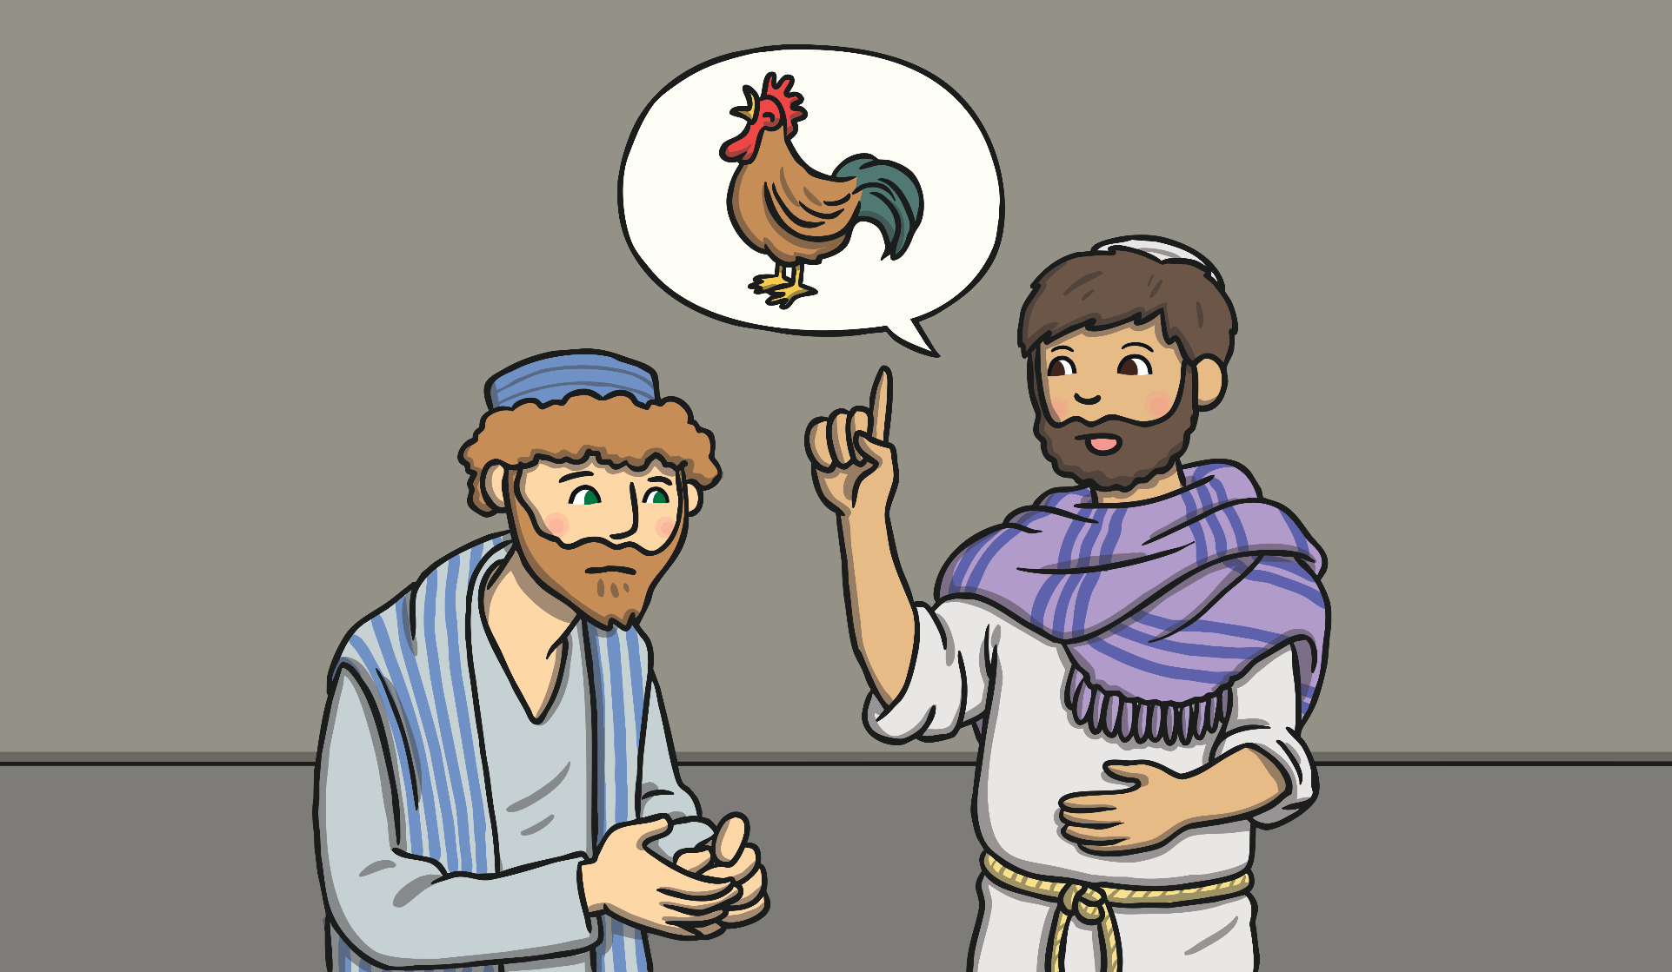
Jezus powiedział, że zanim nadejdzie poranek i zapieje kogut, Piotr skłamie, że nie zna Jezusa.

Slide 8
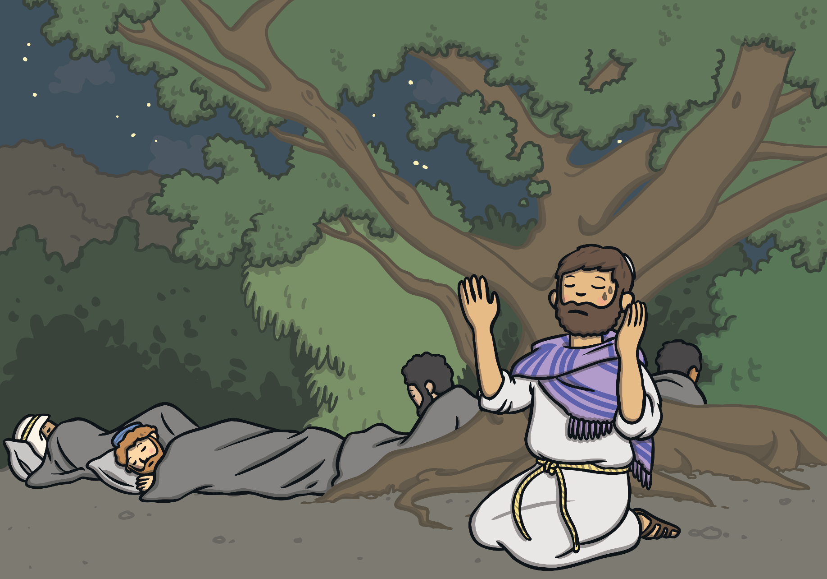
Następnie Jezus udał się do Ogrodu Oliwnego, aby się pomodlić.

Slide 9
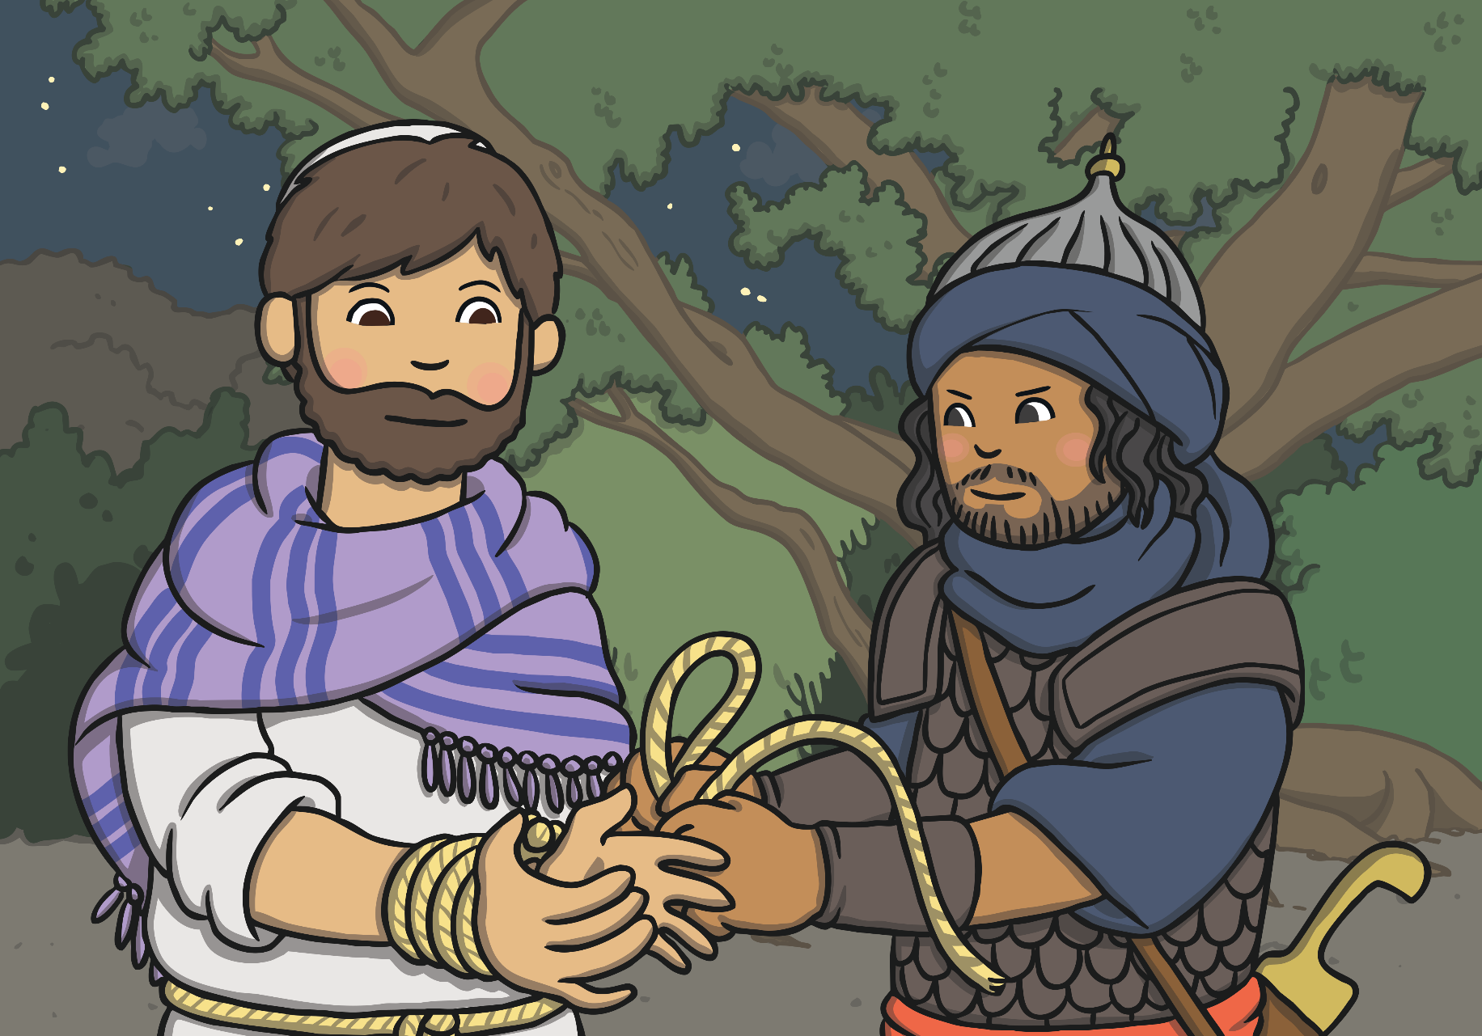
Jezus został jednak aresztowany przez strażników, ponieważ jego przyjaciel Judasz zdradził kapłanom, gdzie mogą znaleźć Jezusa.

Slide 10
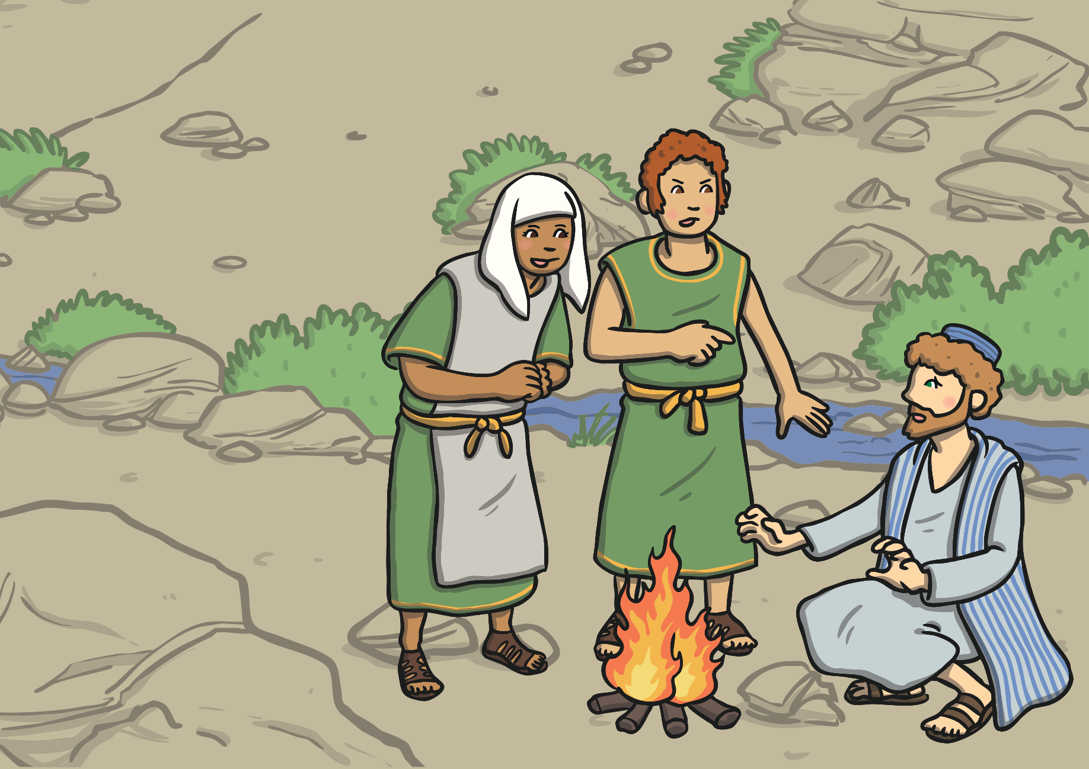
Piotr udał się za Jezusem i czekał na jego uwolnienie. Zapytano Piotra, czy zna Jezusa, on jednak zaprzeczył.

Slide 11
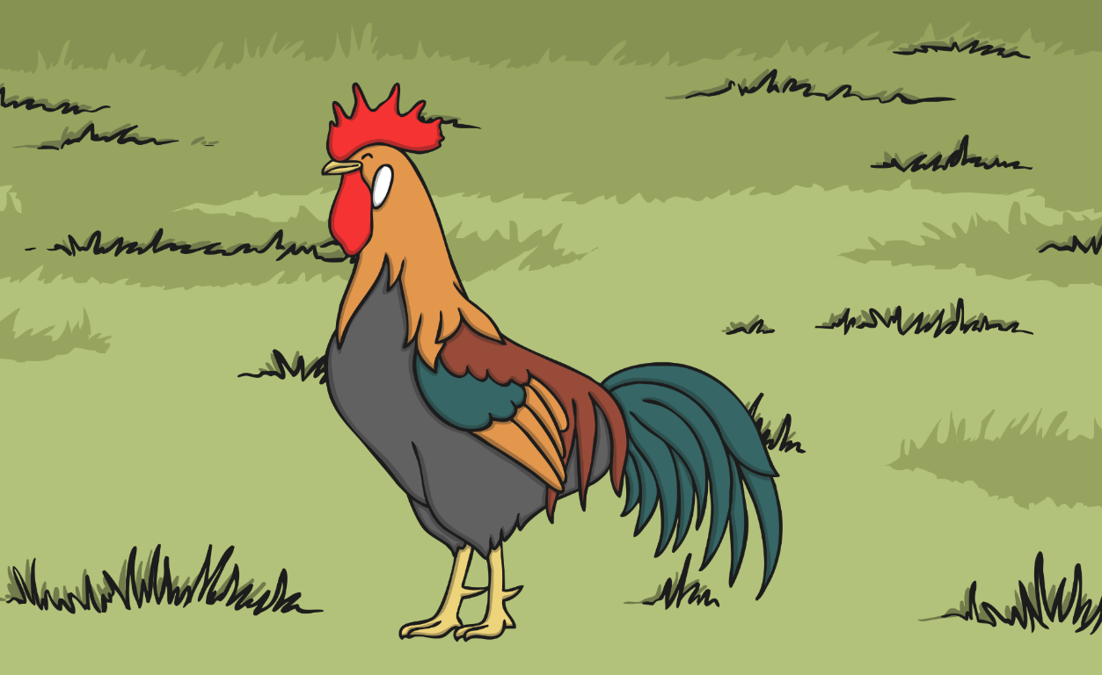
Wtem zapiał kogut. Piotr przypomniał sobie, co powiedział mu Jezus, i bardzo sie zasmucił wiedząc, że Jezus miał rację.

Slide 12
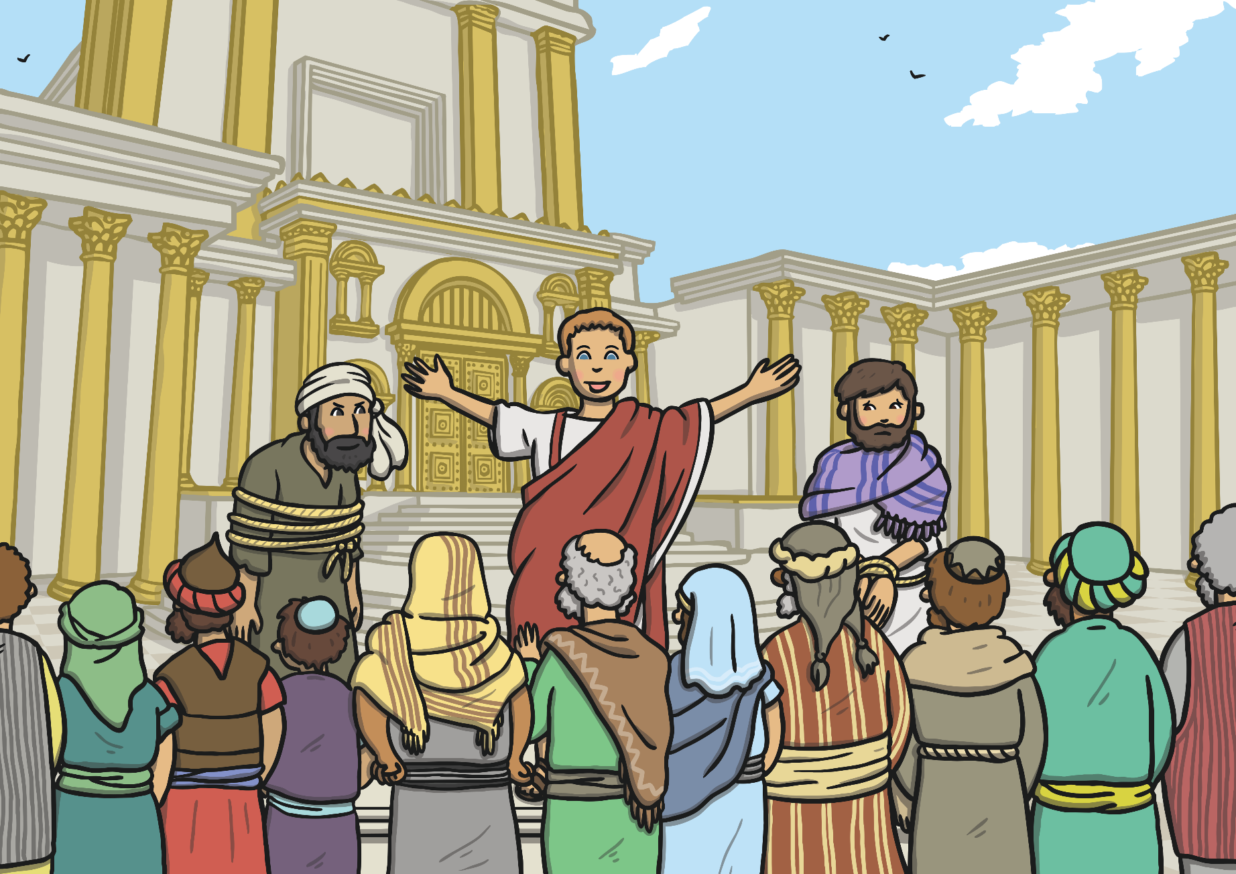
Poncjusz Piłat uwolnił Barrabasza zamiast Jezusa. Zebrane na placu tłumy chciały ukarać Jezusa.

Slide 13
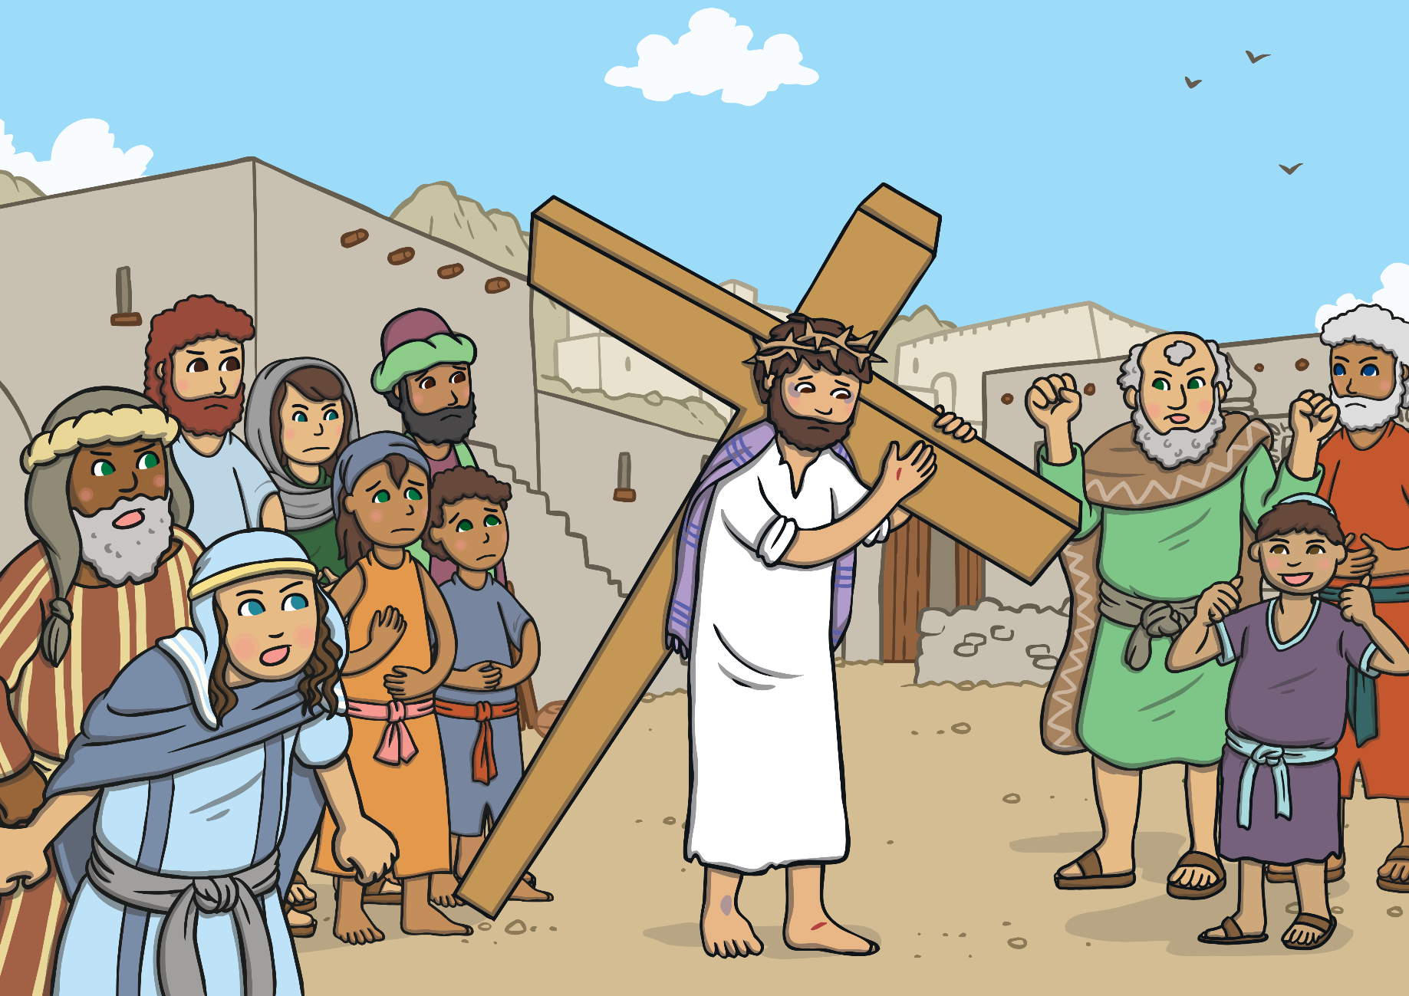
Jezus musiał nieść ciężki krzyż przez ulice Jerozolimy.

Slide 14
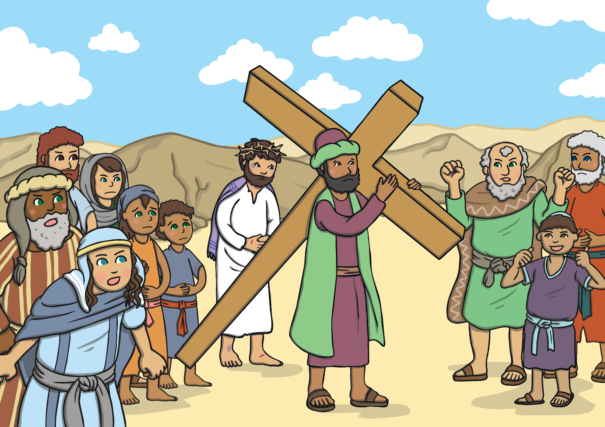
Szymonz z Cyreny pomógł Jezusowi nieść krzyż na wzgórze Golgoty.

Slide 15
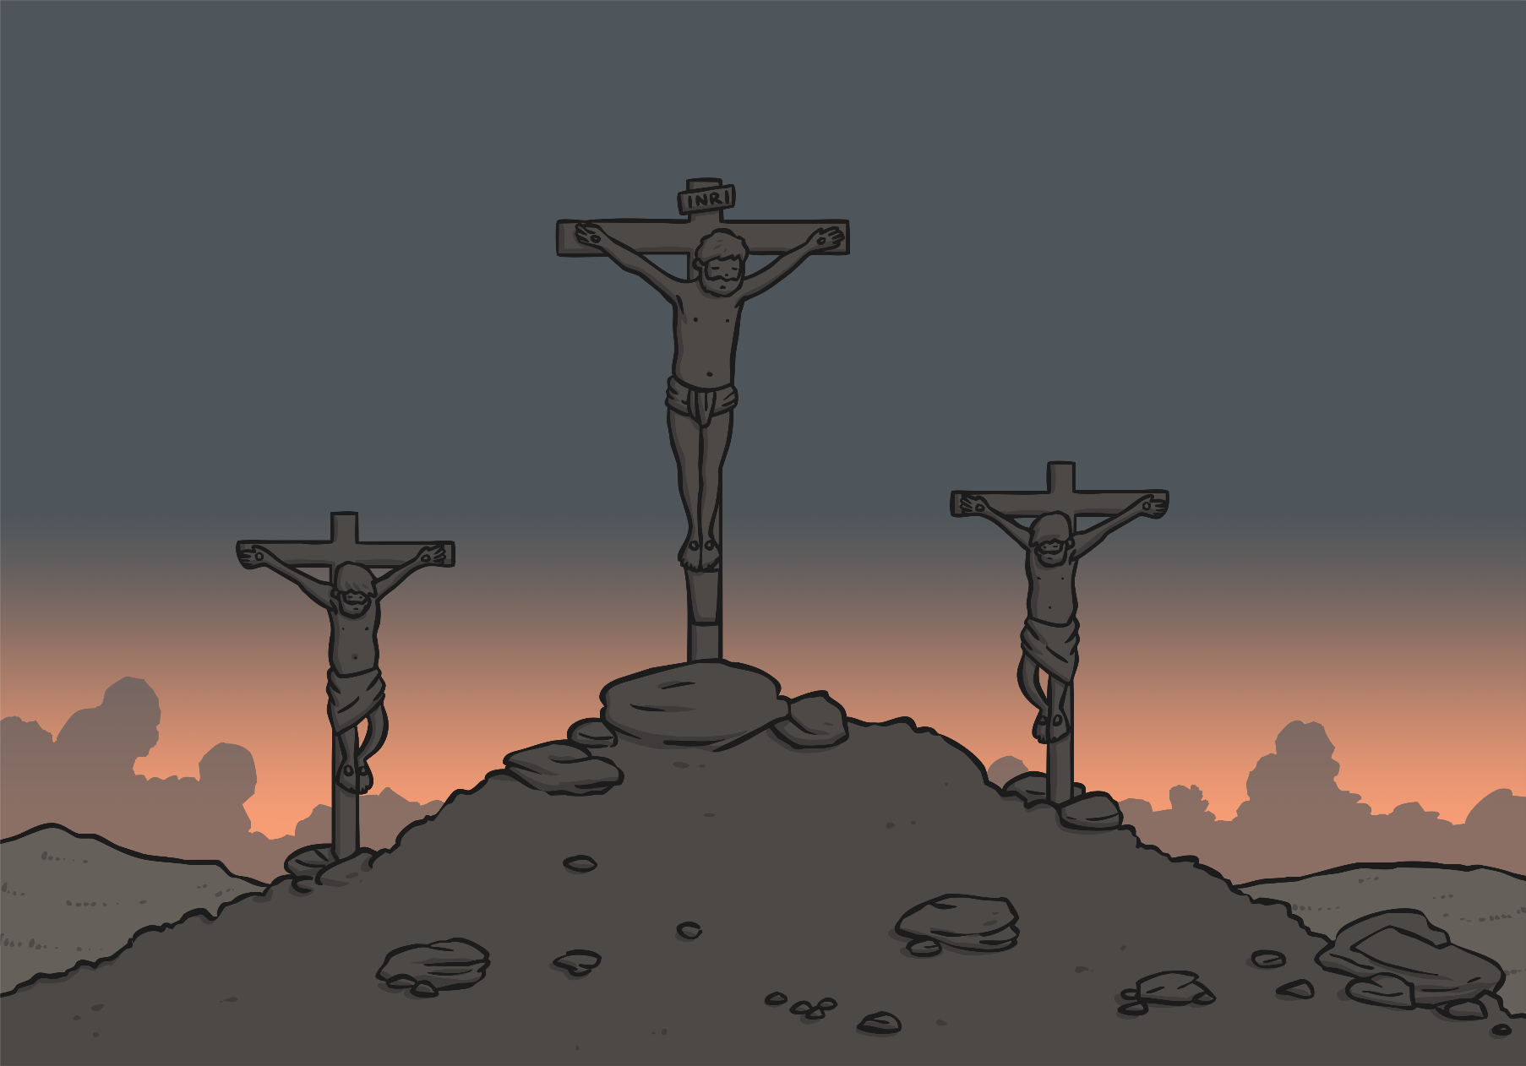
Jezus umarł na krzyżu.

Slide 16
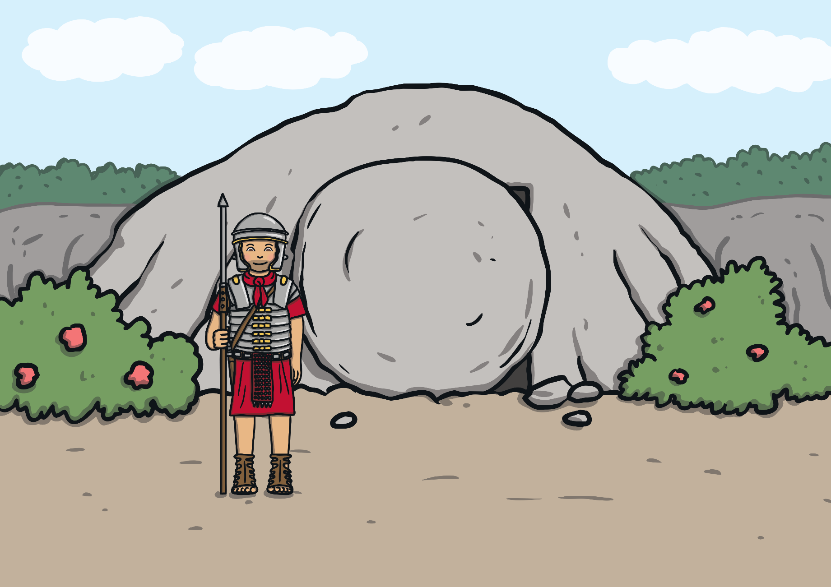
Ciało Jezusa złożono w grobie. Wejście do grobowca zostało przysłonięte potężnym głazem.

Slide 17
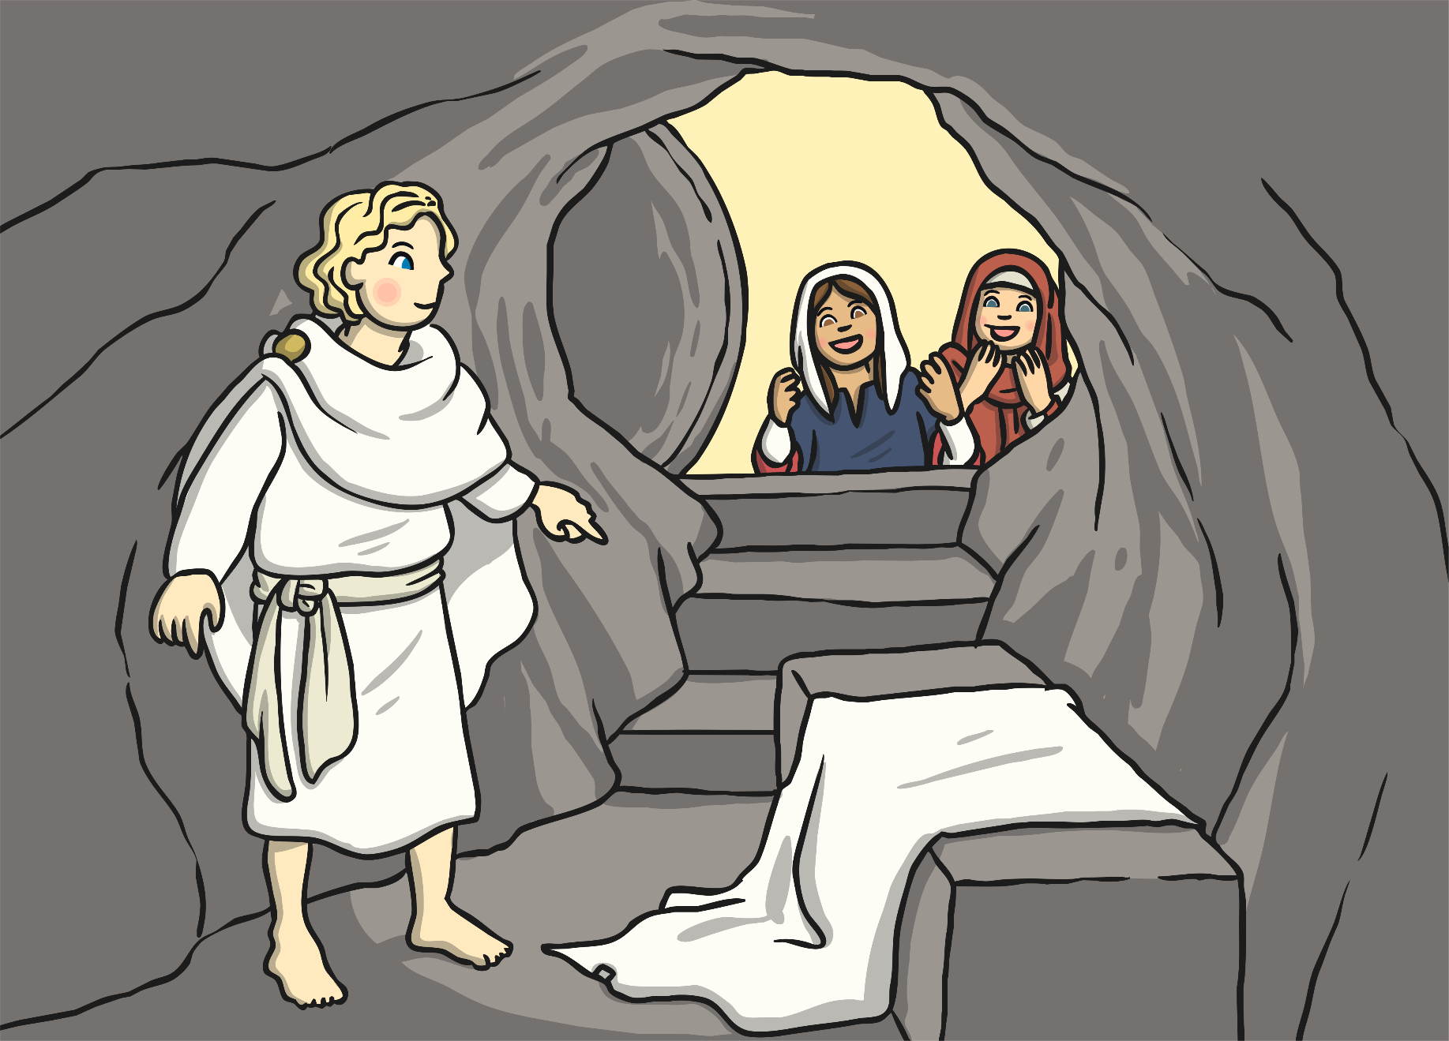
Trzeciego dnia Maria Magdalena i inne kobiety udały się do grobowca. Anioł przestraszył strażników i odsunął kamień zasłaniający wejście – ciało Jezusa zkniknęło! Stał się cud - Jezus zmartwychwstał.

Slide 18
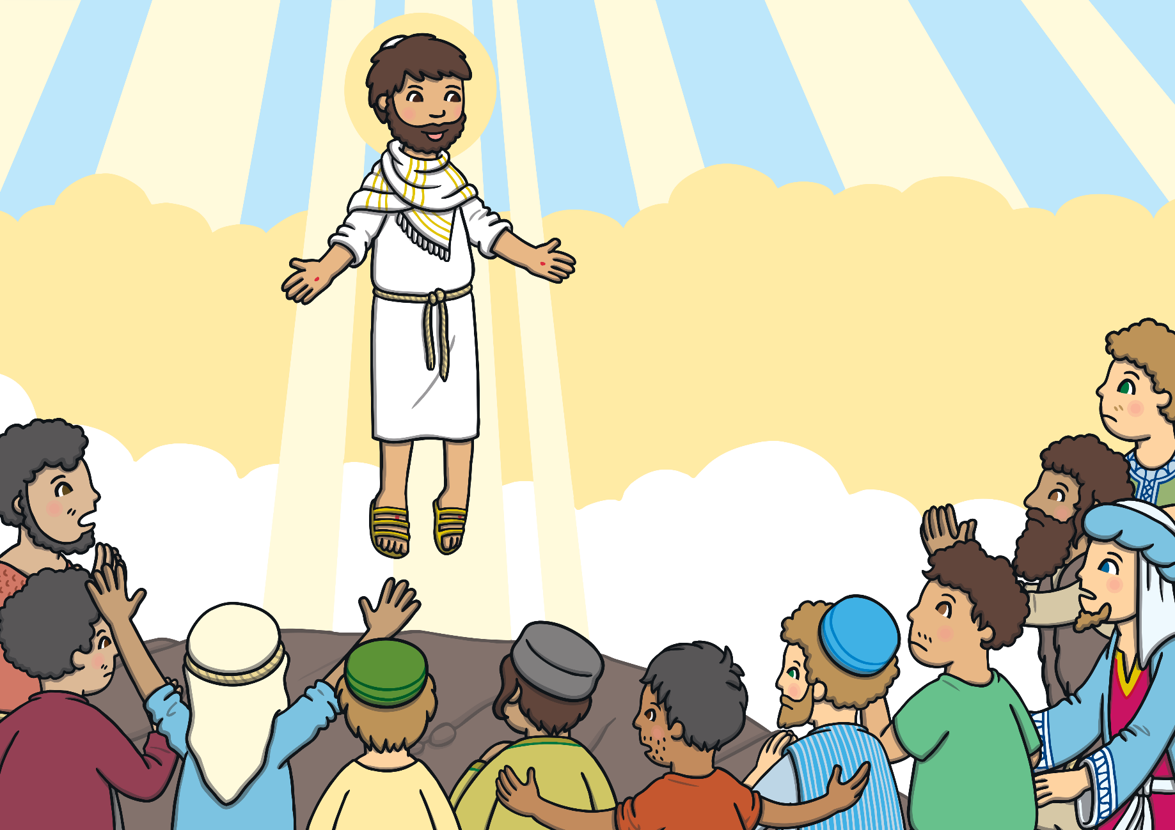
Jezus pożegnał się ze swoimi przyjaciółmi i udał się do nieba.

